Slide 1
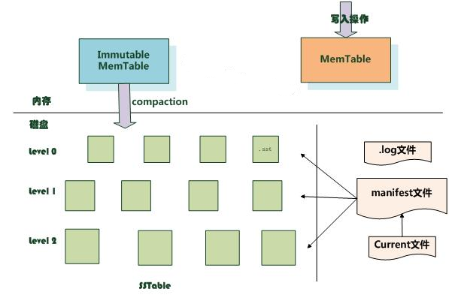
整体架构

Slide 2
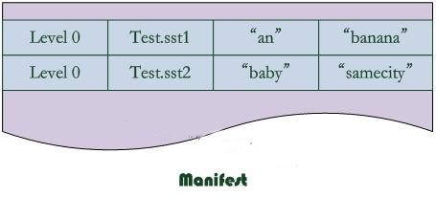
Manifest file

Slide 3
写入过程
先写到磁盘的log文件中, 再插入到内存的MemTable文件中,MemTable是一个skiplist实现的文件结构,记录按键值有序,插入速度快.

Slide 4
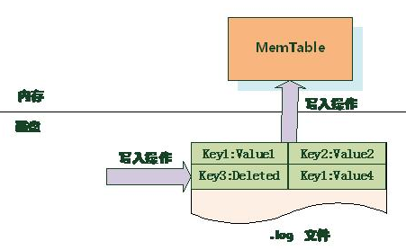
写入过程

Slide 5
写入过程
内存中的MemTable达到一定大小后转为Immutable MemTable文件, 该文件不可更改, 然后再建立新的MemTable和log文件; Immutable MemTable文件由后台调度程序导出到磁盘中,作为一个新的Level0级别的SSTable文件.

Slide 6
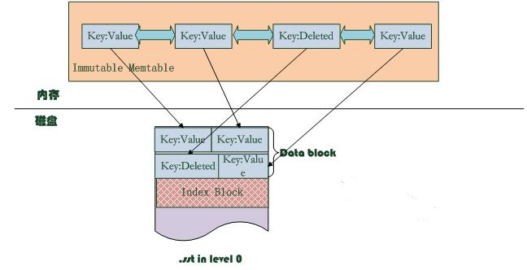
写入过程

Slide 7
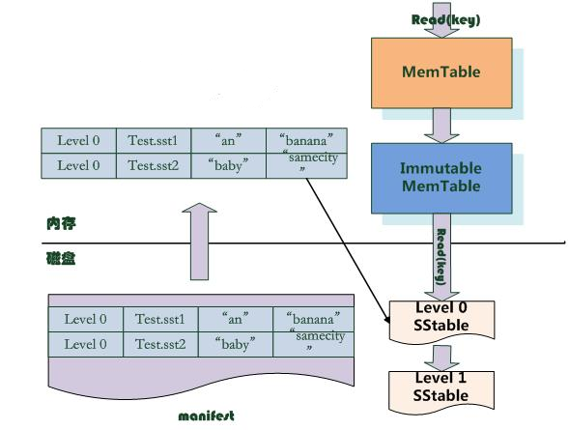
读取记录

Slide 8
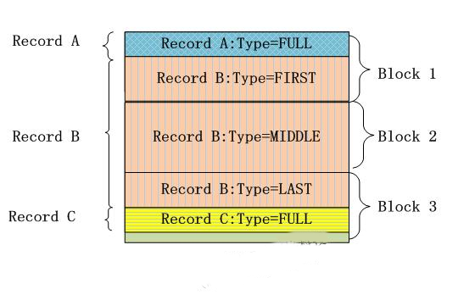
Log file

Slide 9
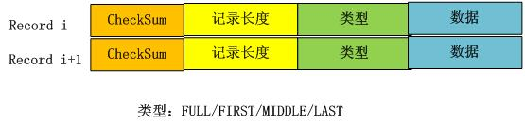
Record file

Slide 10
Record Format

Slide 11
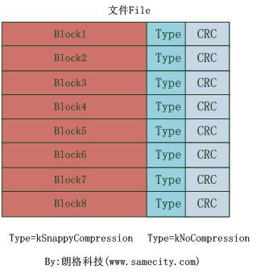
SSTable 物理布局

Slide 12
SSTable 物理布局
Log文件是物理分块的，SSTable也一样会将文件划分为固定大小的物理存储块，但是两者逻辑布局大不相同，根本原因是：Log文件中的记录是Key无序的，即先后记录的key大小没有明确大小关系，而.sst文件内部则是根据记录的Key由小到大排列的

Slide 13
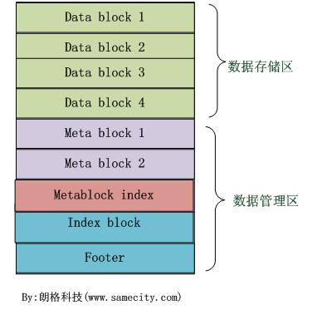
SSTable 逻辑布局

Slide 14
SSTable 逻辑布局
数据存储区存放实际的Key:Value数据，数据管理区则提供一些索引指针等管理数据，目的是更快速便捷的查找相应的记录。

Slide 15
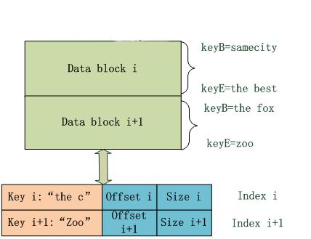
SSTable 逻辑布局
数据管理区
数据管理区
大于等于数据块i中最大的Key值的那个Key
数据块i在.sst文件的位置

Slide 16
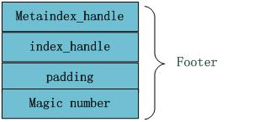
SSTable 逻辑布局
数据管理区
数据管理区
metaindex_handle指出了metaindex block的起始位置和大小；inex_handle指出了index Block的起始地址和大小；这两个字段可以理解为索引的索引，是为了正确读出索引值而设立的，后面跟着一个填充区和魔数。

Slide 17
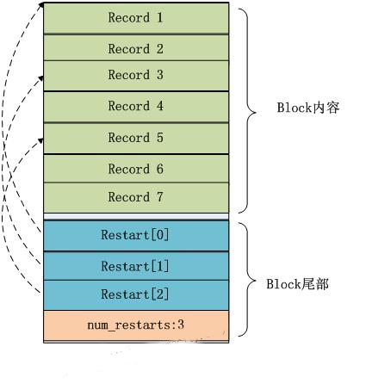
SSTable 逻辑布局
Block数据区
“重启点”（Restart Point）,
其实是一些指针，指出Block
内容中的一些记录位置.
相邻key的一部分是有重叠的,
可以用来共享. 重启点记录了
起始不共享的key位置.

Slide 18
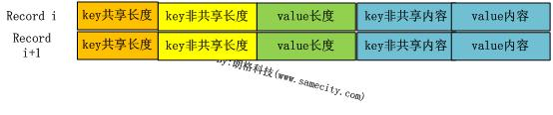
SSTable 逻辑布局
记录格式

Slide 19
Compaction
Leveldb中每个Level的SSTable文件数量是有限的,当level n的SSTable文件数量超出这一阈值时,就会从level n 中选一个SSTable文件与level n+1级的SSTable文件合并,生成新的level n+1级的SSTable文件.

Slide 20
Compaction
Level 0是一个特殊的级别,这个级别不同SSTable文件的键值可能会重叠,其他level则不会,所以在compaction时需要特殊处理.可能会从Level 0中选多个SSTable文件进行合并.

Slide 21
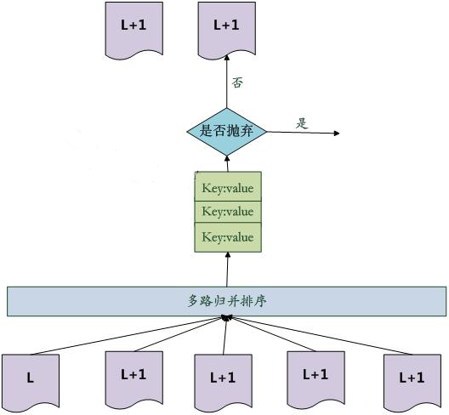
Compaction

Slide 22
Compaction
合并的时候有两个保证条件:
1. 大小限制 2M
2. key range 覆盖不超过level n+1 级 10个SSTable
第二个限制条件使得每个合并时文件不会太多

Slide 23
Compaction 时间分析
Level 0 SSTable大小为1M, 其余level为2M.
对Level 0的合并需要读14M, 写14M.
对其余Level为读26M, 写26M.

